Slide 1
Dzień wiosny

Slide 2
Jak wita się wiosnę w Polsce?
Jednym ze staropolskich zwyczajów powitania wiosny jest Topienia Marzanny. Która obecnie obchodzona jest z datą 21 Marca czyli w pierwszy dzień kalendarzowej wiosny. Natomiast kiedyś miał on miejsce w czwartą niedzielę wielkiego Postu.

Slide 3
Oznaki wiosny.
Jedną z oznak wiosny są popularne kwitnące kwiaty takie jak:
Krokusy
Tulipany
Piwonie
Różaneczniki
Drugą z oznak wiosny są ptaki ,które przylatują z ciepłych krajów takie jak:
Bociany
Kukułki
Żurawie
Dudki

Slide 4
Typowy dzień Wiosny
21 Marca dzień jest równy nocy
Tego dnia dzień i noc mają po 12 godzin
Od teraz dni będą coraz dłuższe, a noce coraz krótsze.
Słońce mocnej przygrzewa, dlatego w przyrodzie zachodzi tyle zmian.
Wiosenne miesiące to:
Marzec
Kwiecień
Maj

Slide 5
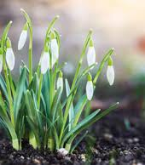
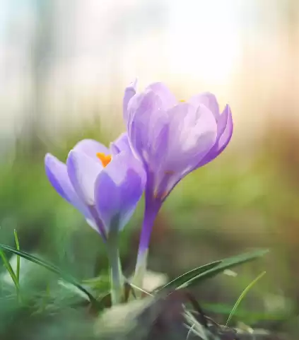

Slide 6
Pierwszy dzień Wiosny ,to też dzień wagarowicza.
Pierwszy dzień Wiosny to nie tylko dzień wiosny ,ale też dzień wagarowicza. Na wagary uciekją uczniowie zwłaszcza w okresie wiosennym, a potęguje je ładna, słoneczna pogoda. Jest to związane z typowym dla większości ludzi mieszkających w strefie klimatu umiarkowanego rozprężeniem wiosennym i ogromną chęcią przebywania na świeżym powietrzu w miejscu pełnym słońca, następującym po długim zimowym czasie jego braku.

Slide 7
Dziękuję za uwagę.

